Slide 1
제 5 장 탄력성과 그 응용

Slide 2
제5장 탄력성과 그 응용
수요의 탄력성
탄력성(elasticity)
수요량이나 공급량이 그 결정변수의 변화에 대해 반응하는 정도를 나타내는 지표
수요의 가격탄력성(price elasticity of demand)
어떤 재화의 가격이 변할 때 그 재화의 수요량이 얼마나 변하는지를 나타내는 지표
수요량의 변화율을 가격 변화율로 나눈 수치

Slide 3
제5장 탄력성과 그 응용
수요의 가격 탄력성과 그 결정변수
밀접한 대체재의 존재: 대체재가 많을수록 탄력적
필수품과 사치품: 필수품은 비탄력적,사치품은 탄력적
시장의 범위: 재화의 범위가 좁을수록 탄력적
시간의 차원: 장기일수록 더 탄력적

Slide 4
제5장 탄력성과 그 응용
수요의 가격탄력성 계산법
수요량의 변화율을 가격의 변화율로 나눈 수치
절대값 사용
중간점을 이용한 탄력성 계산법
변화량을 중간점으로 나누어 변화율 계산
(Q₁, P₁) 과 (Q₂, P₂)가 수요곡선상의 두 점일 때
가격탄력성의 공식

Slide 5
제5장 탄력성과 그 응용
다양한 모양의 수요곡선
비탄력적 수요: 탄력성<1
가격변화폭보다 수요량의 변화폭이 작다.
단위탄력적 수요: 탄력성=1
가격변화폭과 수요량의 변화폭이 같다.
탄력적 수요: 탄력성>1
가격 변화폭보다 수요량의 변화폭이 크다.

Slide 6
제5장 탄력성과 그 응용
다양한 모양의 수요곡선
완전 비탄력적 수요: 탄력성=0
수요곡선이 수직선
완전 탄력적 수요: 탄력성=무한대
수요곡선이 수평선
탄력성이 커질수록 수요곡선은 점점 더 완만해진다.

Slide 7
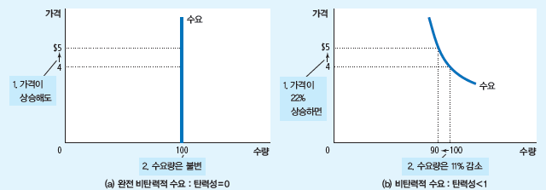
제5장 탄력성과 그 응용
그림 5.1: 수요의 가격탄력성 (a, b)

Slide 8
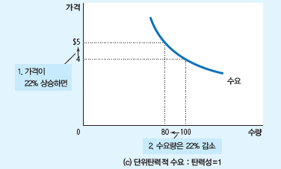
제5장 탄력성과 그 응용
그림 5.1: 수요의 가격탄력성 (c)

Slide 9
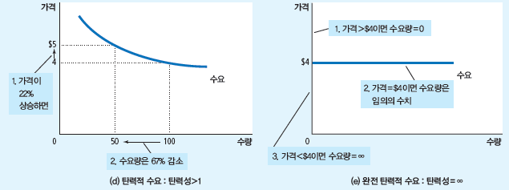
제5장 탄력성과 그 응용
그림 5.1: 수요의 가격탄력성 (d, e)

Slide 10
제5장 탄력성과 그 응용
총수입(total revenue)
어떤 재화에 대한 소비자의 지출액인 동시에 재화 판매자의 판매 수입
재화의 가격에 거래량을 곱한 수치
가격이 상승할 때
수요가 비탄력적이면, 총수입은 증가
수요가 탄력적이면, 총수입은 감소

Slide 11
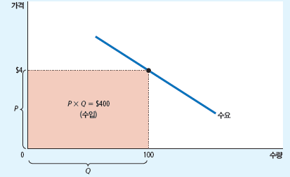
제5장 탄력성과 그 응용
그림 5.2: 총수입

Slide 12
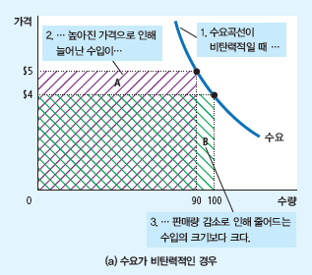
제5장 탄력성과 그 응용
그림 5.3: 가격 변화와 총수입의 변화

Slide 13
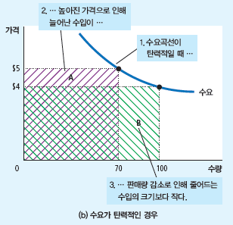
제5장 탄력성과 그 응용
그림 5.3: 가격 변화와 총수입의 변화

Slide 14
제5장 탄력성과 그 응용
총수입과 수요의 가격탄력성
수요의 가격탄력성 < 1
가격과 총수입이 같은 방향으로 움직임
수요의 가격탄력성 > 1
가격과 총수입은 반대 방향으로 움직임
수요의 가격탄력성 = 1
가격이 변해도 총수입은 변하지 않음

Slide 15
제5장 탄력성과 그 응용
수요곡선이 직선일 경우 가격탄력성
기울기가 일정
수직변화를 수평변화로 나눈 비율
탄력성은 일정하지 않음
가격이 낮고 수요량이 많은 점: 비탄력적
가격이 높고 수요량이 적은 점: 탄력적

Slide 16
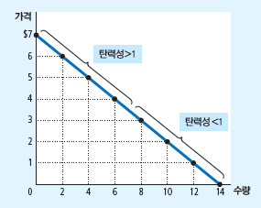
제5장 탄력성과 그 응용
그림 5.4: 직선인 수요곡선의 탄력성

Slide 17
제5장 탄력성과 그 응용
그림 5.4: 직선인 수요곡선의 탄력성

Slide 18
제5장 탄력성과 그 응용
수요의 소득탄력성(income elasticity of demand)
소비자의 소득이 변할 때 어떤 재화의 수요량이 얼마나 변하는지를 나타내는 지표
수요량의 변화율을 소득 변화율로 나눈 수치
정상재와 열등재
정상재: 소득탄력성이 양수
필수재는 소득탄력성이 작고 사치재는 소득탄력성이 크다.
열등재: 소득탄력성이 음수

Slide 19
제5장 탄력성과 그 응용
수요의 교차탄력성(cross-price elasticity of demand)
한 재화의 가격이 변할 때 다른 재화의 수요량이 얼마나 변하는지 나타내는 지표
한 재화의 수요량의 변화율을 다른 재화의 가격 변화율로 나눈 수치
대체재와 보완재
대체재: 교차탄력성이 양수
보완재: 교차탄력성이 음수

Slide 20
제5장 탄력성과 그 응용
공급의 탄력성
공급의 가격탄력성(price elasticity of supply)
어느 재화의 가격이 변할 때 그 재화의 공급량이 얼마나 변하는지를 나타내는 지표
공급량의 변화율을 가격 변화율로 나눈 수치

Slide 21
제5장 탄력성과 그 응용
공급의 가격 탄력성과 그 결정변수
공급자들이 생산량을 얼마나 신축적으로 조절할 수 있는가에 따라 좌우된다.
해변에 인접한 택지: 비탄력적
책, 자동차, TV등 공산품: 탄력적
단기보다는 장기의 공급이 더 탄력적

Slide 22
제5장 탄력성과 그 응용
공급의 가격탄력성 계산법
공급량의 변화율을 가격의 변화율로 나눈 수치
양수
중간점을 이용한 탄력성 계산법
변화량을 중간점으로 나누어 변화율 계산
(Q₁, P₁) 과 (Q₂, P₂)가 공급곡선상의 두 점일 때 가격탄력성 공식

Slide 23
제5장 탄력성과 그 응용
다양한 모양의 공급곡선
비탄력적 공급: 탄력성<1
가격변화폭보다 공급량의 변화폭이 작다.
단위탄력적 공급: 탄력성=1
가격변화폭과 공급량의 변화폭이 같다.
탄력적 공급: 탄력성>1
가격 변화폭보다 공급량의 변화폭이 크다.

Slide 24
제5장 탄력성과 그 응용
다양한 모양의 공급곡선
완전 비탄력적 공급: 탄력성=0
공급곡선이 수직선
완전 탄력적 공급: 탄력성=무한대
공급곡선이 수평선

Slide 25
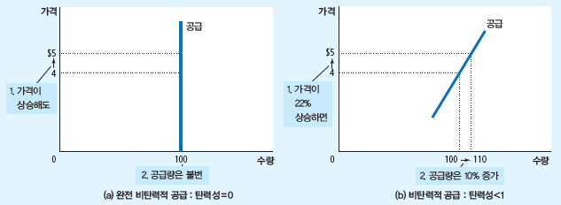
제5장 탄력성과 그 응용
그림 5.5: 공급의 가격탄력성 (a, b)

Slide 26
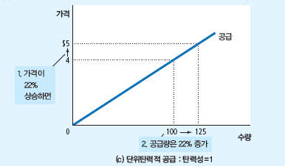
제5장 탄력성과 그 응용
그림 5.5: 공급의 가격탄력성 (c)

Slide 27
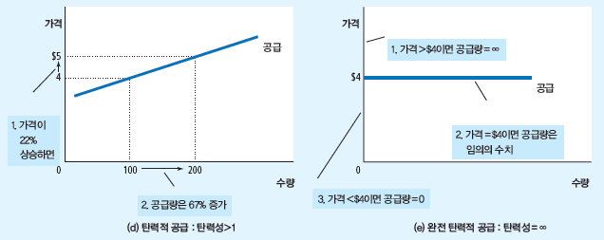
제5장 탄력성과 그 응용
그림 5.5: 공급의 가격탄력성 (d, e)

Slide 28
제5장 탄력성과 그 응용
공급곡선 위의 여러 점에서 다른 가격탄력성
탄력성은 일정하지 않음
가격이 낮고 공급량이 적은 점: 탄력적
가격이 높고 공급량이 많은 점: 비탄력적

Slide 29
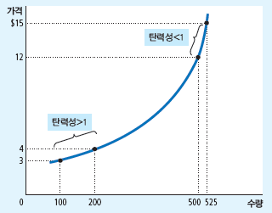
제5장 탄력성과 그 응용
그림 5.6: 공급곡선 위의 여러 점에서 가격탄력성이 다를 수 있다

Slide 30
제5장 탄력성과 그 응용
수요, 공급, 탄력성에 관한 세 가지 응용 사례
1. 농업의 입장에서 좋은 소식이 농부들에게는 나쁜 소식이 될 수 있을까?
토지 1에이커당 생산량이 보통 종자보다 20% 더 많은 밀 종자 개발
공급곡선이 오른쪽으로 이동
공급량 증가, 가격 하락
수요는 비탄력적: 총수입 감소

Slide 31
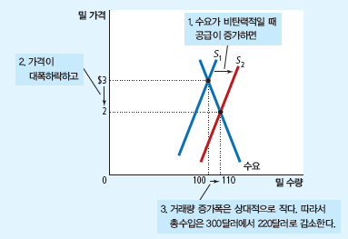
제5장 탄력성과 그 응용
그림 5.7: 밀 시장에서 공급 증가

Slide 32
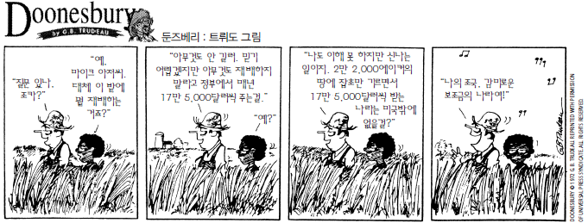
제5장 탄력성과 그 응용
1. 농업의 입장에서 좋은 소식이 농부들에게는 나쁜 소식이 될 수 있을까?
공공정책의 역설
농부들에게 곡물 생산을 줄이도록 함

Slide 33
제5장 탄력성과 그 응용
2. 석유수출국기구가 고유가 유지에 실패한 이유
원유 가격 인상: 1973-1974, 1979-1981
단기: 수요와 공급이 비탄력적
공급이 감소하면 가격이 많이 오른다.
장기: 수요와 공급이 탄력적
공급이 감소할때 가격이 조금 오른다.

Slide 34
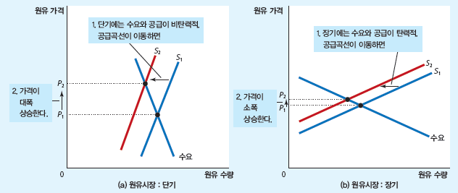
제5장 탄력성과 그 응용
그림 5.8: 세계 원유시장에서 공급 감소

Slide 35
제5장 탄력성과 그 응용
3. 마약 퇴치정책으로 마약 관련 범죄는 증가할까, 감소할까
정부가 마약과의 전쟁에 인원을 더 투입하는 경우
마약 공급 억제정책
공급곡선이 왼쪽으로 이동
가격 상승, 거래량 감소
마약에 대한 수요는 비탄력적
가격이 상승함에 따라 마약 판매 수입 증가
마약 관련 범죄 증가

Slide 36
제5장 탄력성과 그 응용
3. 마약 퇴치정책으로 마약 관련 범죄는 증가할까, 감소할까
마약 퇴치 교육
불법 마약 수요 감소
수요곡선이 왼쪽으로 이동
가격 하락, 거래량 감소
마약 관련 범죄 감소

Slide 37
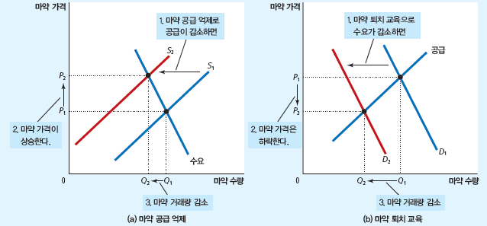
제5장 탄력성과 그 응용
그림 5.9: 마약 소비를 줄이기 위한 정책

